Slide 1
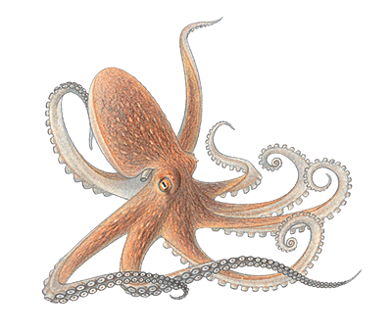
POŠTEVANKA ŠTEVILA 8

Slide 2
Koliko lovk ima hobotnica?

Slide 3
8
1 ∙ 8 = 8
8 + 8
2 ∙ 8 = 16
8 + 8 + 8
3 ∙ 8 = 24

Slide 4
8 + 8 + 8 + 8
4 ∙ 8 = 32
8 + 8 + 8 + 8 + 8
5 ∙ 8 = 40
8 + 8 + 8 + 8 + 8 + 8
6 ∙ 8 = 48

Slide 5
8 + 8 + 8 + 8 + 8 + 8 + 8
7 ∙ 8 = 56
8 + 8 + 8 + 8 + 8 + 8 + 8 + 8
8 ∙ 8 = 64
8 + 8 + 8 + 8 + 8 + 8 + 8 + 8 + 8
9 ∙ 8 = 72

Slide 6
8 + 8 + 8 + 8 + 8 + 8 + 8 + 8 + 8 + 8
10 ∙ 8 = 80

Slide 7
POŠTEVANKA ŠTEVILA 8
ZAPIS V ZVEZEK
1 ∙ 8 = 8
2 ∙ 8 = 16
3 ∙ 8 = 24
4 ∙ 8 = 32
5 ∙ 8 = 40
6 ∙ 8 = 48
7 ∙ 8 = 56
Števila 8, 16, 24, 32, 40, 48, 56, 64, 72, 80
so VEČKRATNIKI ŠTEVILA 8.
8 ∙ 8 = 64
9 ∙ 8 = 72
10 ∙ 8 = 80

